Slide 1
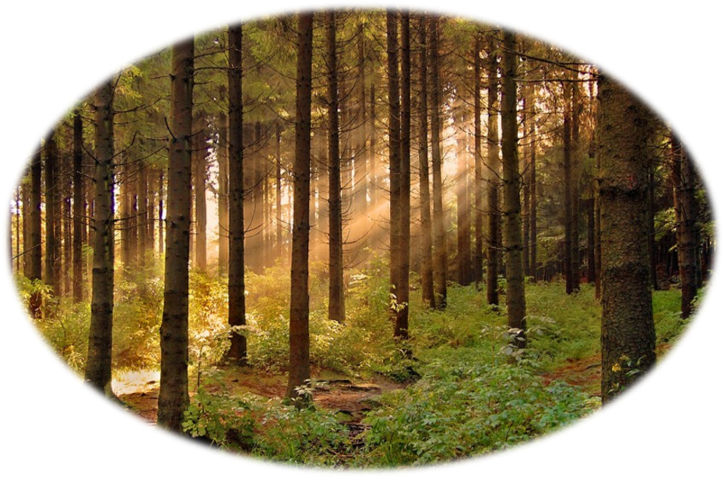
ЛЕСА РОССИИ
Презентация
учителя начальных классов АОУ Лицея №19 г. Королёва
Сидоровой
Наталии Александровны

Slide 2
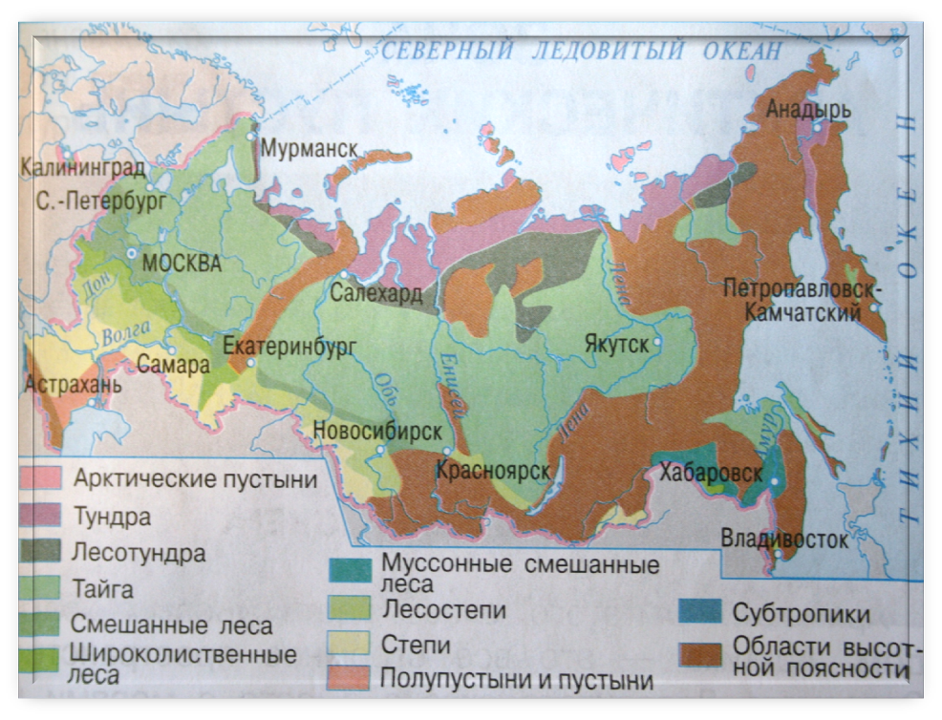

Slide 3
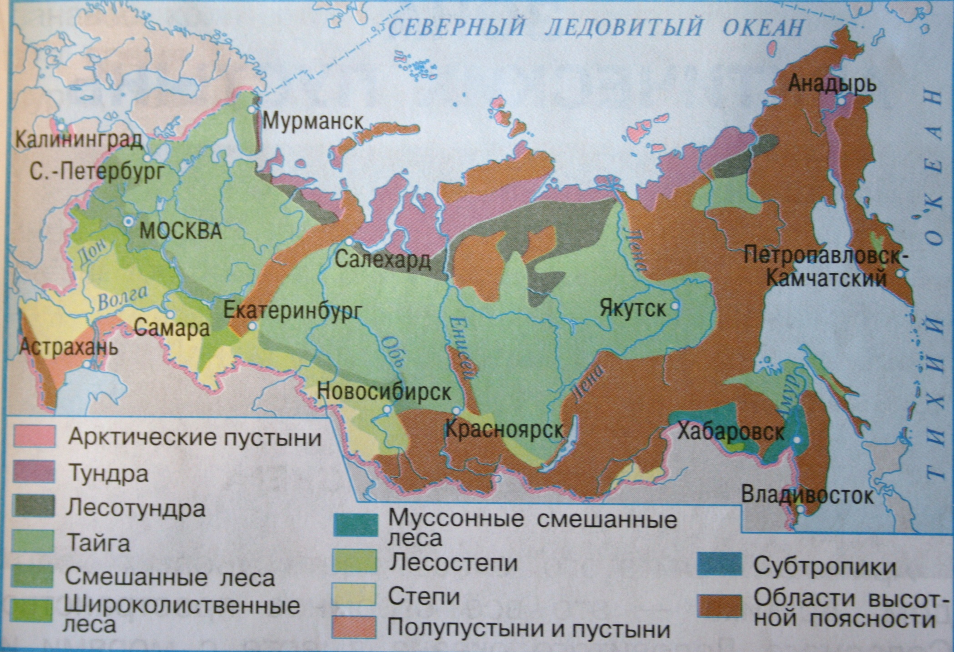
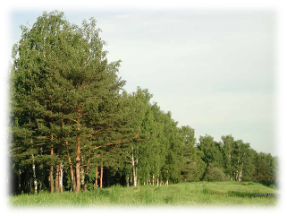
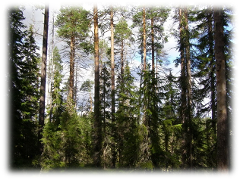
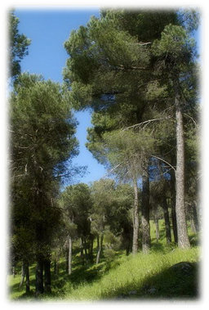
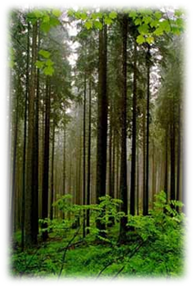
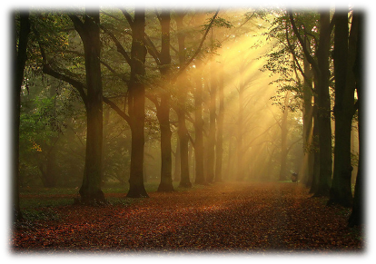
Зона лесов занимает больше половины территории России, и расположена на Восточно-Европейской и Западно-Сибирской равнинах, а также на Средне-Сибирском плоскогорье. Это самая большая природная зона. В эту зону входят хвойные леса (тайга), смешанные леса, широколиственные леса. В лесной зоне условия для живых организмов более благоприятные, чем в тундре. Поэтому растительный и животный мир здесь гораздо богаче.

Slide 4
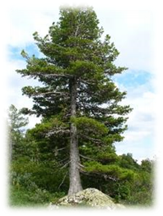
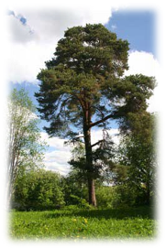
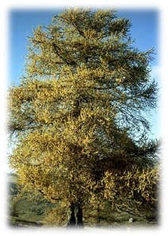
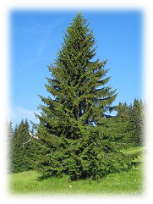
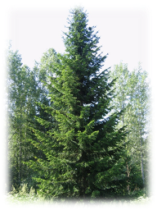
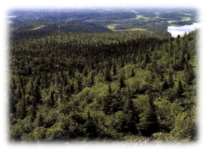
ТАЙГА
Тайга занимает большую часть лесной зоны. В северной части растут хвойные деревья-
КЕДРОВАЯ
СОСНА
ЕЛЬ
СОСНА
ЛИСТВЕННИЦА
ПИХТА
которые менее требовательны к теплу. Они и образуют хвойные леса- ТАЙГУ.
"Сила и очарование тайги, - писал А.П. Чехов, - не в деревьях-гигантах и не в гробовой тишине, а в том, что одни только перелетные птицы знают, где она кончается."

Slide 5
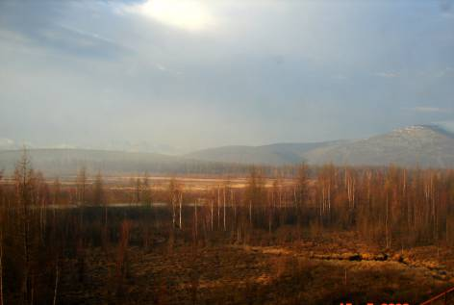
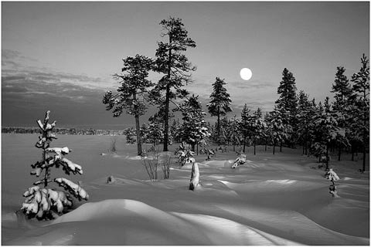
КЛИМАТ ТАЙГИ
Климат в тайге суровый. Зима продолжительна. Морозы доходят в некоторых районах до 60. Весна и осень тоже холодные. Лето хоть и теплое, но короткое. Почва за длительную зиму глубоко промерзает и потому весной оттаивает долго. Во многих таежных районах летом успевают оттаять только поверхностные слои почвы, а глубже идет вечная мерзлота. Она мешает корням деревьев проникать в глубокие слои почвы.

Slide 6
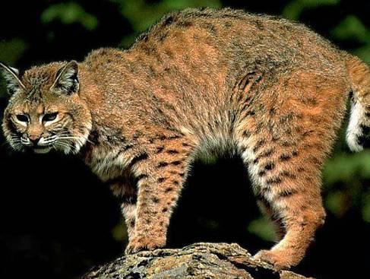
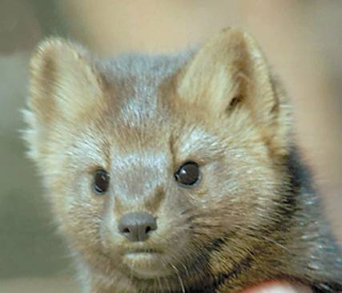
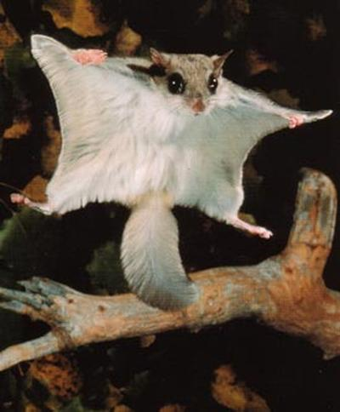
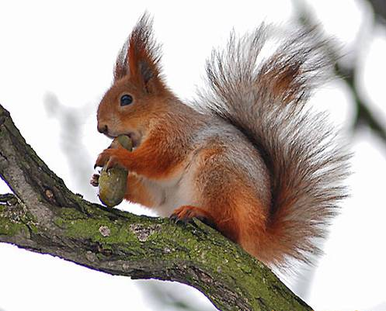
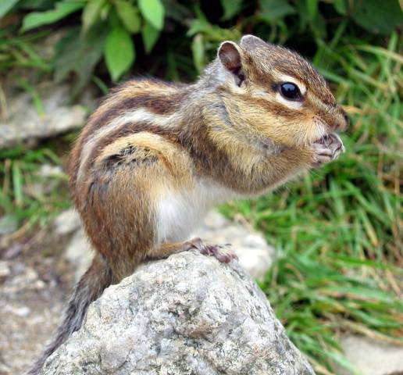
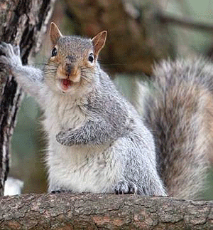
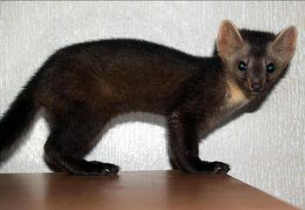
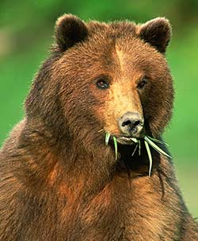
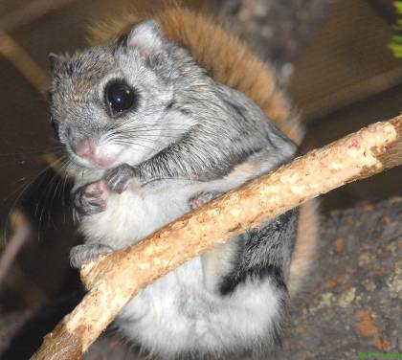
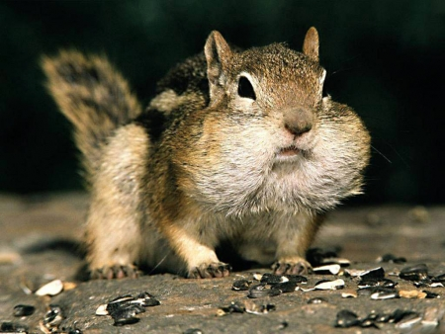
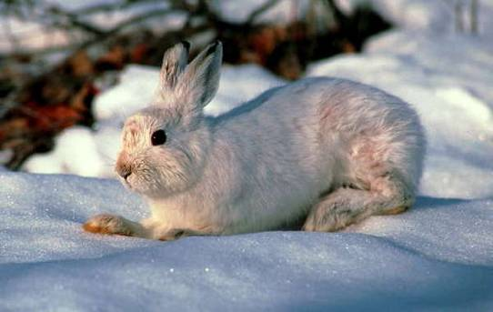
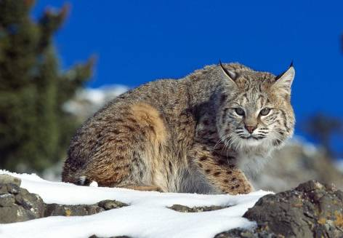
ЖИВОТНЫЙ МИР ТАЙГИ
Животный мир тайги богаче и разнообразнее, чем животный мир тундры.
ЛЕТЯГА
БЕЛКА
БУРУНДУК
РЫСЬ
СОБОЛЬ
БУРЫЙ МЕДВЕДЬ
ЗАЯЦ-БЕЛЯК

Slide 7
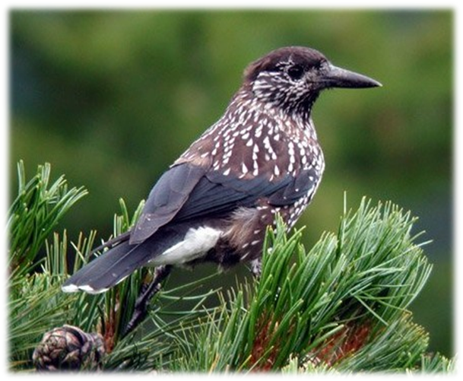
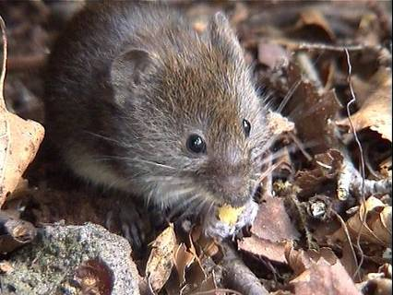
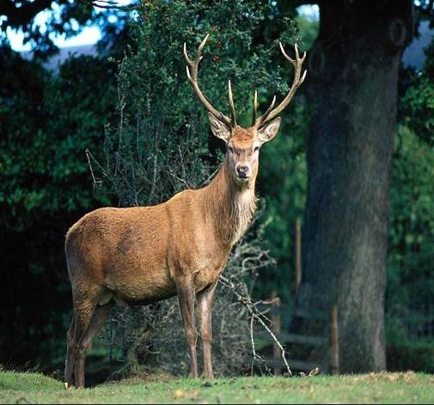
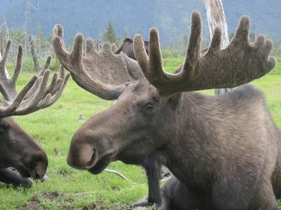
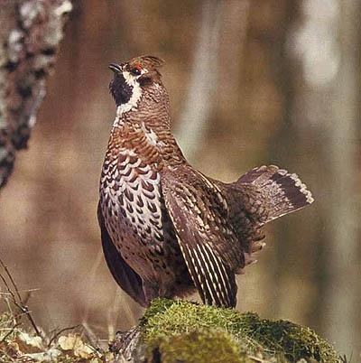
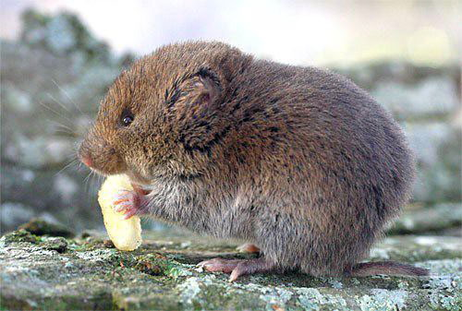
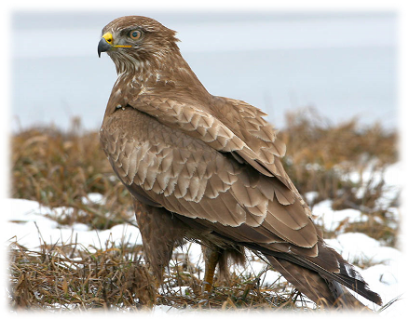
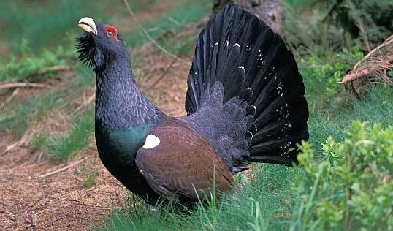
ЛОСЬ
БЛАГОРОДНЫЙ ОЛЕНЬ
РЯБЧИК
КЕДРОВКА
МЫШИ ПОЛЕВКИ
ГЛУХАРЬ
СОКОЛ-ДЕРБНИК

Slide 8
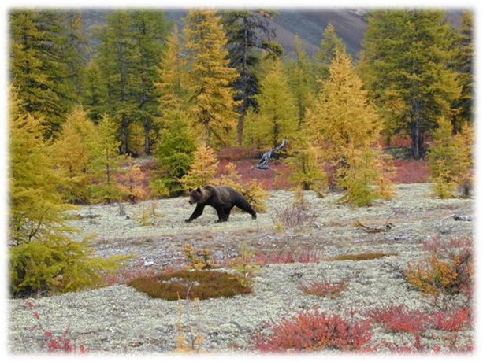
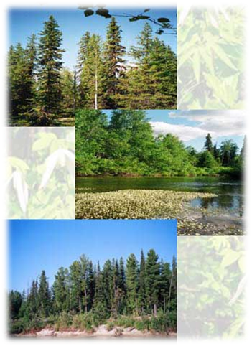
ТИПЫ ТАЙГИ
По видовому составу различают светлохвойную (сосна обыкновенная, лиственницы сибирская) и более характерную и распространенную темнохвойную тайгу (ель, пихта, кедровая сосна). Древесные породы могут образовывать чистые (еловые, лиственничные) и смешанные (елово-пихтовые) древостои.

Slide 9
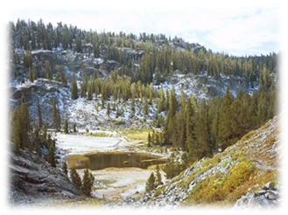
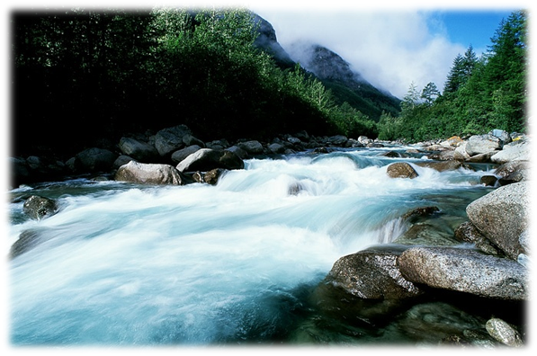
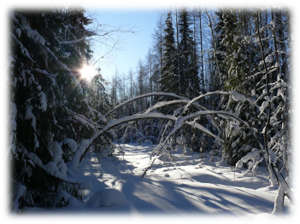
Охрана тайги
Сибирская тайга – эталон чистоты планеты, поэтому её называют зелеными «легкими» планеты, так, как от состояния этих лесов зависит кислородный и углеродный баланс приземного слоя атмосферы. Для охраны и изучения типичных и уникальных природных ландшафтов тайги создан Баргузинский заповедник и др.

Slide 10
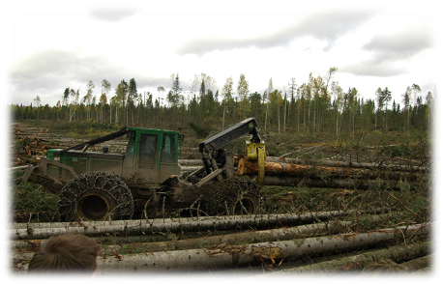
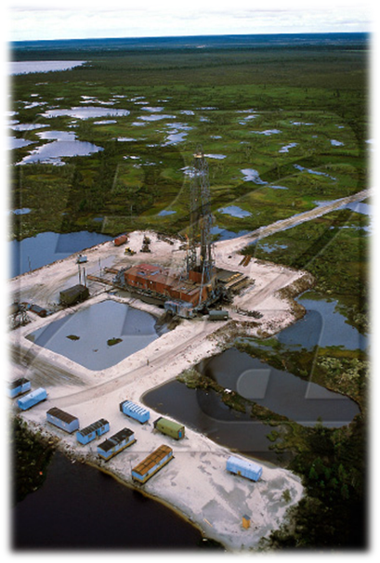
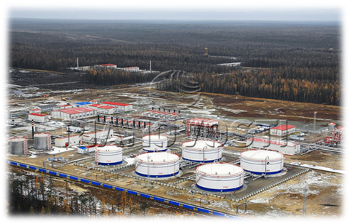
В тайге сосредоточены запасы промышленной древесины, открыты и разрабатываются крупные месторождения полезных ископаемых (уголь, нефть, газ и др.). также много ценной древесины.

Slide 11
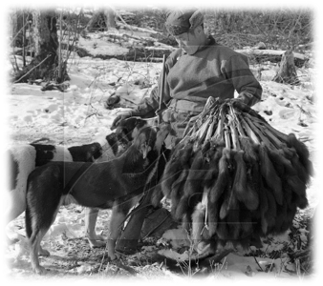
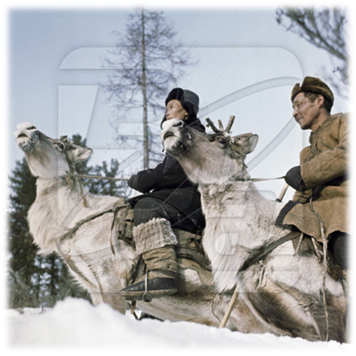
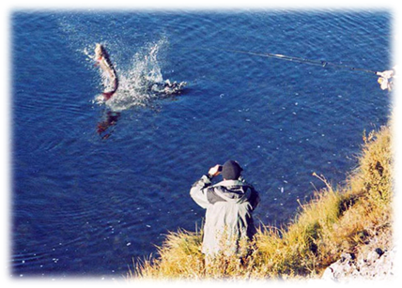
Традиционные занятия населения тайги — охота на пушного зверя, сбор лекарственного сырья, дикорастущих плодов, орехов, ягод и грибов, ловля рыбы, лесопромысловое хозяйство, (строительство домов), скотоводство.

Slide 12
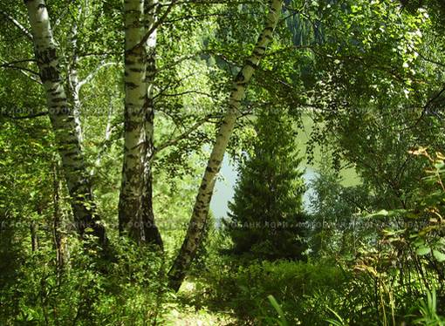
ЗОНА СМЕШАННЫХ ЛЕСОВ
К югу от тайги расположены смешанные леса, характеризующиеся смешением хвойных и лиственных лесов. Многолетней мерзлоты здесь нет и эти условия благоприятны для лиственных деревьев.

Slide 13
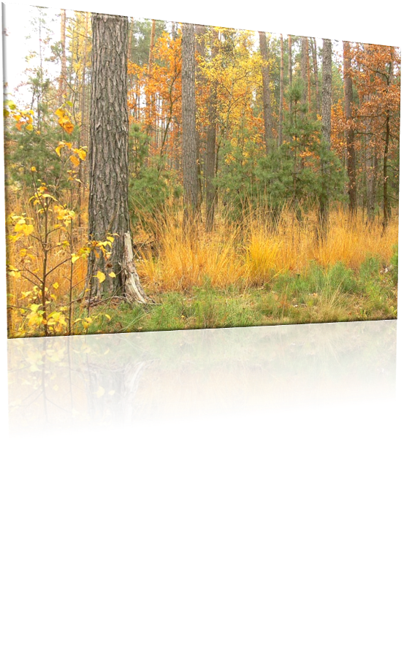
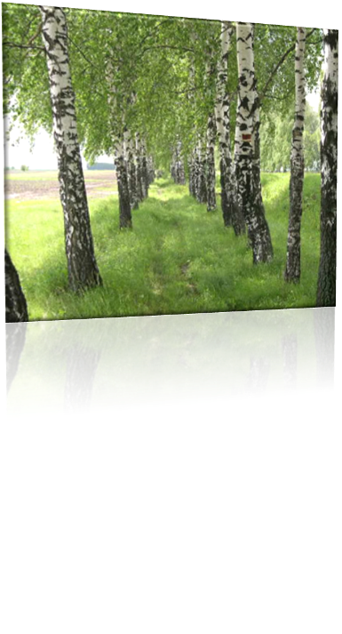
КЛИМАТ СМЕШАННЫХ ЛЕСОВ
По сравнению с тайгой климат смешанных лесов менее суровый. Зима не такая долгая и морозная, лето теплое. Средняя температура января —10...—11°С, а июля + 18. ..+19°С.
Снежный покров менее мощный, чем в тайге, слоем от 20—30 (на западе) до 80—90 см (на востоке). Держится он в среднем 140—150 дней в году, в южных районах — 30—60 дней.

Slide 14
Растения смешанных лесов
Для смешанных лесов наиболее характерными породами являются ель и сосна, а также дуб, береза и осина. В подлеске много лещины (орешник), иногда встречается можжевельник. В травяном покрове произрастают черника, брусника, кислица, папоротники, ландыш и др.
ЛАНДЫШ
МОЖЖЕВЕЛЬНИК
ДУБ
ЛЕЩИНА
БЕРЁЗА
ЧЕРНИКА
ПАПОРОТНИК
БРУСНИКА
ОСИНА
КИСЛИЦА

Slide 15
ЖИВОТНЫЙ МИР СМЕШАННЫХ ЛЕСОВ
Животный мир смешанных лесов по составу сходен с животным миром тайги: заяц-беляк, лось, белка, летяга, глухарь, но есть и типичные представители смешанных лесов : барсук, бобр, обыкновенный ёж, дятел, тетерев, филин и другие.
БОБР
ТЕТЕРЕВ
БАРСУК
ФИЛИН
ДЯТЕЛ
ОБЫКНОВЕННЫЙ
ЁЖ

Slide 16
В зоне смешанных лесов находится «Золотое кольцо России»— исторические города, основанные в XII веке: Владимир, Суздаль, Переславль-Залесский, Ростов, Углич, Ярославль, Кострома, Сергиев. Во всех этих городах много архитектурных памятников.
В смешанных лесах, на Валдайской возвышенности, начинается течение Волги. Волга — самая большая река Европейской России и всей Европы. Она впадает в Каспийское море. Длина реки более трех с половиной тысяч километров.

Slide 17
ШИРОКОЛИСТВЕННЫЕ ЛЕСА
К югу от зоны смешанных лесов раскинулись широколиственные леса. Широколиственные леса, образованны листопадными (летне-зелёными) деревьями с широкими, крупными листьями.

Slide 18
КЛИМАТ ШИРОКОЛИСТВЕННЫХ ЛЕСОВ
Широколиственные леса произрастают в районах с влажным и умеренно влажным климатом, для которых характерно равномерное распределение осадков в течение года и относительно высокие температуры. Средняя температура января -8...0 °С, а июля +20...+24 °С. Умеренно тёплые и влажные климатические условия, также активная деятельность почвенных организмов (бактерий, грибов, беспозвоночных) способствуют быстрому разложению листьев и накоплению гумуса. Под широколиственными лесами формируются плодородные серые лесные и бурые лесные почвы, реже чернозёмы.

Slide 19
РАСТЕНИЯ ШИРОКОЛИСТВЕННЫХ ЛЕСОВ
В широколиственном лесу значительно больше, чем в тайге, различных древесных пород. Здесь много кустарников и часто встречаются поляны. В широколиственных лесах деревья составляют 1—2-й ярусы: дуб, клен, липа, ясень, вяз.
ХОХЛАТКА
3-й ярус -подлесок, образованный кустарниками.
травянисто-кустарничковый покров — 4-й и 5-й ярусы, образован…..
КЛЁН
БЕРЕСКЛЕТ
БОРОДАВЧАТЫЙ
ПОДСНЕЖНИК
ДУБ
ЖИМОЛОСТЬ
ЛЕСНАЯ
КОПЫТЕНЬ
ВЯЗ
ЛЕЩИНА
МЕДУНИЦА
ОСОКА
СНЫТЬ
ЗЕЛЕНЧУК
ЯСЕНЬ
ЛИПА

Slide 20
ЖИВОТНЫЙ МИР ШИРОКОЛИСТВЕННЫХ ЛЕСОВ
В смешанном лесу мы находим и многих таежных животных: зайца-беляка, лося, белку, белку-летягу, глухаря. Но обитают там также животные, типичные для широколиственных лесов: благородный олень, кабан, косуля.
Наиболее распространенные в широколиственных лесах звери: лесная кошка, бурый медведь, лесная куница, черный хорь, норка, ласка, белка, несколько видов соней.
БЛАГОРОДНЫЙ
ОЛЕНЬ
КАБАН
ЛЕСНАЯ
КУНИЦА
КОСУЛЯ
ЛЕСНАЯ КОШКА
БУРЫЙ
МЕДВЕДЬ
НОРКА
ЧЕРНЫЙ ХОРЬ
ЛАСКА

Slide 21
Белки в этих лесах питаются не семенами хвойных деревьев, а орехами лещины и желудями. Желуди — излюбленная пища кабанов. С удовольствием едят желуди медведи и другие звери и птицы.
Еще в прошлом веке в широколиственных лесах встречались зубры. Они населяли лесные области северо-запада России. Хищническая охота и войны привели почти к полному их истреблению. Огромная работа проведена в нашей стране по восстановлению численности зубров. Чистокровные зубры содержатся и успешно размножаются в заповедниках Беловежская пуща и Приокско-Террасном. Питаются зубры травами, почками, листьями и корой лиственных деревьев.

Slide 22
Из пресмыкающихся в широколиственных лесах водятся зеленая и живородящая ящерицы, веретеница, медянка и обыкновенная гадюка, а из земноводных — травяная и остромордая лягушки, квакша.
ЗЕЛЕНАЯ
ЯЩЕРИЦА
ЖИВОРОДЯЩАЯ
ЯЩЕРИЦА
ВЕРЕТЕНИЦА
ГАДЮКА
МЕДЯНКА
КВАКША
ОСТРОМОРДАЯ
ЛЯГУШКА
ТРАВЯНАЯ
ЛЯГУШКА

Slide 23
Среди птиц в широколиственных лесах преобладают насекомоядные и зерноядные формы. Особенно многочисленны: зеленый дятел, пестрые дятлы (большой, средний и малый), голубь-вяхирь, иволга, зяблик, лесной жаворонок, синицы — большая и лазоревка, черный и певчий дрозды, западный соловей.
ГОЛУБЬ-ВЯХИРЬ
ПЕСТРЫЙ ДЯТЕЛ
ИВОЛГА
ЗЕЛЕНЫЙ
ДЯТЕЛ
ДРОЗД
СОЛОВЕЙ
ЗЯБЛИК
ЛЕСНОЙ
ЖАВОРОНОК
СИНИЦА

Slide 24
Муссонные леса Дальнего Востока
В Приамурье и Приморье сибирская тайга и субтропики как бы сходятся вплотную и перемешиваются самым причудливым образом. Достаточно сказать, что в Уссурийской тайге нередко можно встретить угрюмые ели, окутанные гроздьями дикого винограда. Кедр и лиственница растут здесь рядом с пробковым деревом и маньчжурским грецким орехом.
На одном склоне горы растет лиственница с березовым подлеском и клюквой в моховом покрове, а на другом, на расстоянии в несколько метров, липовый лес с зарослями колючей аралии и пахучего жасмина.
ДИКИЙ
ВИНОГРАД
ПРОБКОВОЕ
ДЕРЕВО
МАНЬЧЖУРСКИЙ
ГРЕЦКИЙ ОРЕХ
КЛЮКВА
КОЛЮЧАЯ
АРАЛИЯ
ЖАСМИН

Slide 25
Среди животных такое же необычное сочетание. На снегу можно увидеть рядом следы тигра и соболя. В непосредственной близости от груды еще не успевшего растаять снега плещется в небольшом озерце субтропическая уточка-мандаринка, а рядом стоит лес из хвойных и лиственных пород, обвитых канатообразными лианами. В прибрежных зарослях скрываются уссурийские фазаны, и тут же рядом прячутся таежные зайцы-беляки.
УССУРИЙСКИЙ
ФАЗАН
ТИГР
СОБОЛЬ
УТОЧКА-МАНДАРИНКА

Slide 26
К особенностям дальневосточной живой природы можно отнести и явления гигантизма среди растений и животных. Обращают на себя внимание таежные великаны — корейский кедр и цельнолистная пихта, громадные маньчжурские ясени и высокоствольные ильмени, вековые дубы и липы высотой 35—40 м и диаметром стволов более 1 м. В дремучем лесу земля покрыта роскошными папоротниками, а на лугах — высокими травами, выше человеческого роста. В озере Ханка поражают своей величиной листья лотоса (диаметром 75 см) и гигантской кувшинки (диаметром 130 см).
ЛОТОС
КУВШИНКА

Slide 27
Животный мир также богат великанами. На Дальнем Востоке живут самая крупная кошка в России — уссурийский тигр (масса около 250 кг), самая крупная в нашей стране змея — амурский полоз (длиной до 2 м), самый большой жук в России — уссурийский реликтовый усач (длина самца 10 см, самки — 8,5 см). На лугах летают необычайно крупные и красивые бабочки — махаон Маака и радужница Шренка (размах крыльев 11 см); на болотах бродит огромный маньчжурский журавль (высота до 1,5 м, размах крыльев более 2 м, масса тела около 10 кг).
УССУРИЙСКИЙ
РЕЛИКТОВЫЙ
УСАЧ
ТИГР
ПОЛОЗ
МАНЬЧЖУРСКИЙ
ЖУРАВЛЬ
МАХАОН
МААКА

Slide 28
Лес - это огромная система, отдельные части которой очень тесно сплетены и взаимосвязаны. И нарушение этих взаимосвязей ведет к изменениям или гибели природного комплекса. Поэтому так страшны вырубки лесов, лесные пожары, уничтожающие тысячи гектаров леса.
Какое же значение имеет лес?
Кормилец человека и животных -Грибы, ягоды, орехи, съедобные побеги
Древесина - Сами деревья - мощные фабрики биомассы. На каждом гектаре лесов ее сосредоточено более 250 тонн. Древесина для топлива, строек, поделок, сырье для промышленности - дубильное, лекарственное, красящее.
Охотничьи угодья - Лесная зона - крупнейшее в мире охотничье угодье. Белка и соболь, куница и горностай, бобр и выдра, тетерев, глухарь, рябчик - чего только не приносят охотники из русских лесов!
Поставщик О₂ ₋ Поглощает СО₂ и выделяет О₂
Оздоровитель и ресурс отдыха - В лесу человек черпает силы, отдыхает от бешенного ритма жизни, оздоравливается.
Украшение ландшафта - Лес - это просто красиво.
Источник вдохновения – Писатели и поэты всегда воспевавших лес в своих произведениях (М.Пришвин, К.Паустовский :), композиторы (М.Глинка, И.Глазунов., П.Чайковский :), художники Куиджи «Березовая роща», Шишкин «Дубовая роща», Левитан «Золотая осень».
Воспитатель - Так как он во многом сформировал черты характера и психологии русского человека.
Защитник - В лесу укрывались во время смуты, войн, а еще лес защитник полей и урожаев.

